Slide 1
Доклад
Начальника финансового управления Логиновой А.П.
на Публичные слушания по проекту бюджета на 2025 год и плановый период 2026 и 2027 годов

Slide 2
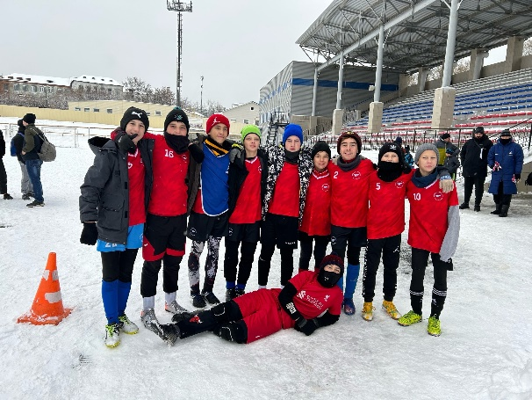
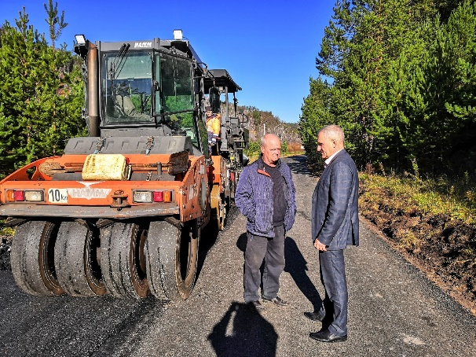
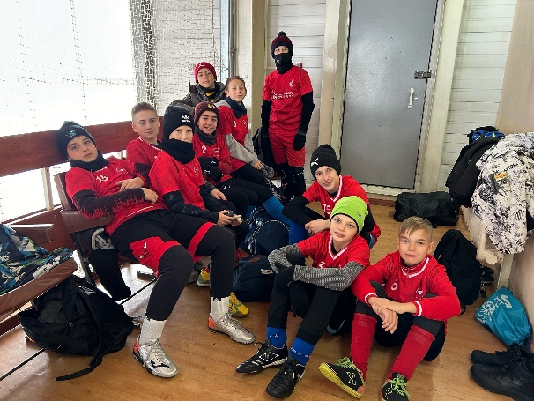
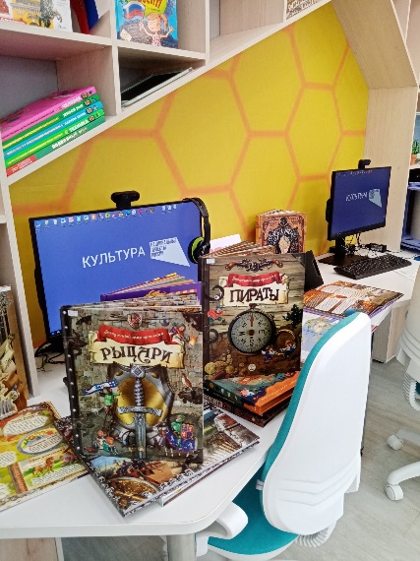
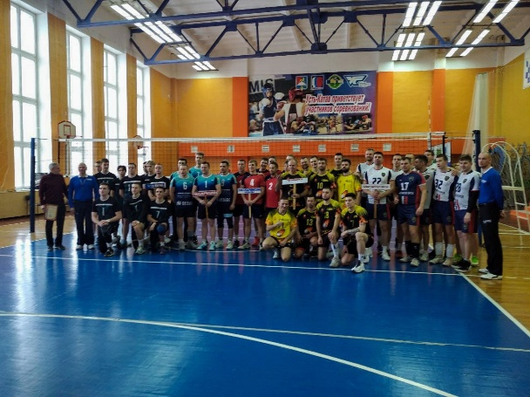
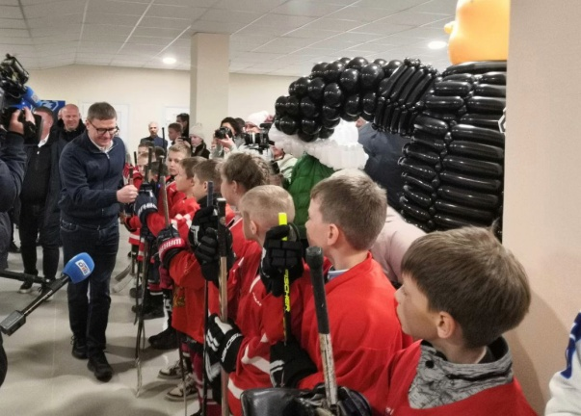
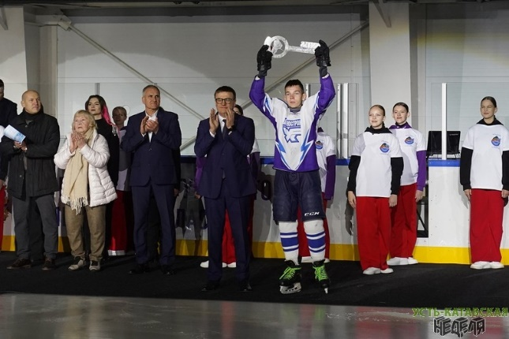
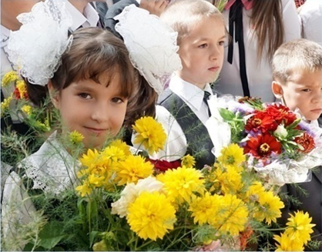

Slide 3
Основные характеристики бюджета Усть-Катавского городского округа на 2025 год и на плановый период 2026 и 2027 годов
Наименование | Сумма в руб.
 | 2025 год | 2026 год | 2027 год
Доходы - всего | 1 622 631 970,00 | 1 546 418 880,00 | 1 623 129 373,00
Расходы - всего, | 1 622 631 970,00 | 1 546 418 880,00 | 1 623 129 373,00
Профицит (+), дефицит ( - ) | 0,00 | 0,00 | 0,00
Верхний предел муниципального внутреннего долга (по состоянию на 1 января года, следующего за очередным финансовым годом) | 0,0 | 0,0 | 0,0

Slide 4
Доходы бюджета Усть-Катавского городского округа (млн. руб.)
-9,0%
+7,9%
+4,6%
+5,9%

Slide 5
Собственные доходы бюджета Усть-Катавского городского округа (млн. руб.)
+14,2%
-46,2%
+12,6%
-0,3%
+8,2%
+1,2%

Slide 6
Основные направления налоговой политики
Усть-Катавского городского округа
В соответствии со статьёй 58 Бюджетного кодекса Российской Федерации в 2025-2027 годах норматив НДФЛ установлен:
Дифференцированный норматив отчислений в бюджет от акцизов на автомобильный и прямогонный бензин, дизельное топливо, исходя из протяженности автомобильных дорог общего пользования местного значения, которые учтены для расчетов 164,7 км.
2025г.
50,1 %
293,6 млн.руб.
2026г.
50,8 %
324,5 млн.руб.
2027г.
50,5%
348,2млн.руб
2024г.
55,6 %
241,1 млн.руб.
2025г.
0,09077131%
11,7 млн.руб.
2026г.
0,09077131%
12,0млн.руб.
2027г.
0,09077131%
12,9млн.руб
2024г.
0,09129003%
10,6 млн.руб.

Slide 7
Налоговые и неналоговые доходы бюджета (млн. руб.)
Наименование доходного источника | Бюджет на 2024 год ( в редакции от 22.12.2023г.№135) в сопоставимых условиях | Проект бюджета Усть-Катавского городского округа
 |  | 2025 год | 2026 год | 2027 год
Д О ХО Д Ы, В С Е Г О | 1 431,4 | 1 622,6 | 1 546,4 | 1 623,1
Налоговые и неналоговые доходы | 346,6 | 412,1 | 444,7 | 470,9
Налоговые доходы | 303,0 | 364,4 | 396,7 | 422, 5
Налог на доходы физических лиц | 241,1 | 293,6 | 324,5 | 348, 2
Акцизы на автомобильный и прямогонный бензин, дизельное топливо, моторные масла для дизельных и (или) карбюраторных (инжекторных) двигателей, производимые на территории РФ | 10,6 | 11,7 | 12,0 | 12, 9
Налоги на совокупный доход | 32,3 | 38, 3 | 39, 4 | 40, 6
Налог, взимаемый в связи с применением упрощенной системы налогообложения | 30, 0 | 36,0 | 37,0 | 38,0
Единый сельскохозяйственный налог | 0,006 | 0,006 | 0,006 | 0,006
Налог, взимаемый в связи с применением патентной системы налогообложения | 2,3 | 2,3 | 2 ,4 | 2, 5
Налоги на имущество | 16,0 | 16,6 | 16, 6 | 16, 7
Налог на имущество физических лиц | 5 ,4 | 7 ,0 | 7, 0 | 7, 0
Земельный налог | 10, 6 | 9,6 | 9,6 | 9, 7
Государственная пошлина, всего | 3,0 | 4,2 | 4,2 | 4, 2
Неналоговые доходы | 43,6 | 47,7 | 48,0 | 48, 4
Доходы от использования имущества, находящегося в государственной и муниципальной собственности | 13, 2 | 13, 7 | 14, 1 | 14, 4
Платежи при пользовании природными ресурсами | 0,2 | 0, 2 | 0, 2 | 0, 2
Доходы от оказания платных услуг и компенсации затрат государства | 27,1 | 31, 1 | 31, 1 | 31, 1
Доходы от продажи материальных и нематериальных активов | 1,0 | 0,8 | 0,8 | 0,7
Штрафы, санкции, возмещение ущерба | 1,8 | 1,8 | 1 ,8 | 1,8

Slide 8
Структура налоговых и неналоговых доходов бюджета ,%

Slide 9
Структура межбюджетных трансфертов (млн.руб.)

Slide 10
Общие параметры бюджета по доходам и по расходам (млн. руб.)

Slide 11
Основные подходы к планированию бюджетных ассигнований
Особенности формирования расходной части бюджета округа на 2025-2027 годы
обусловлены необходимостью:
1) исполнения публичных нормативных обязательств и иных социальных обязательств;
2) реализацией мероприятий, предусмотренных Указом Президента Российской Федерации от 07.05.2018 г. № 204 «О национальных целях и стратегических задачах развития Российской Федерации на период до 2024 года» и включением бюджетных ассигнований на их реализацию в соответствии с паспортами муниципальных программ;
3) приоритизации расходов бюджета округа и выполнения обязательств по социально-экономическому развитию и финансовому оздоровлению;
4) сохранения достигнутого уровня целевых показателей Указов Президента Российской Федерации от 07.05.2012 г. в части оплаты труда работников бюджетного сектора, а также обеспечения минимального размера оплаты труда в соответствии с Федеральным законом «О минимальном размере оплаты труда»;
5) учета мнения граждан (путем проведения открытого голосования или конкурсного отбора) на реализацию мероприятий по благоустройству городской среды, проведение культурных и спортивных мероприятий, обустройство объектов социальной инфраструктуры и прилегающих к ним территорий и обеспечения направления на осуществление этих мероприятий с 2023 года не менее пяти процентов расходов местного бюджета, в первую очередь по вышеуказанным направлениям расходов;
6) уточнения объема бюджетных ассигнований с учетом:
- увеличения фондов оплаты труда работников организаций бюджетной сферы округа в целях сохранения достигнутых целевых показателей, определенных «майскими» указами Президента РФ 2012 года, и индексации оплаты труда отдельных категорий работников;
- установления минимального размера оплаты труда в соответствии с изменениями в ФЗ «О минимальном размере оплаты труда»;
- ежегодной индексации размеров социальных выплат, установленных законодательством Челябинской области и нормативными правовыми актами Усть-Катавского городского округа;
- увеличения бюджетных ассигнований в связи с принятием в текущем году расходных обязательств, действие которых распространяется на планируемый период.

Slide 12
Приоритеты бюджетных расходов
1) дальнейшая реализация приоритетных региональных проектов, входящих в состав национальных проектов Российской Федерации;
2) реализация мер социальной поддержки жителей округа, в том числе:
- безусловное выполнение законодательно установленных мер социальной поддержки населения, а также их расширение исходя из принципов адресности и нуждаемости, в том числе на социальную защиту участников специальной военной операции и членов их семей;
- поддержка социально ориентированных некоммерческих организаций;
3) укрепление материально-технической базы учреждений бюджетной сферы, исходя из необходимости повышения качества и доступности муниципальных услуг, в том числе:
- обеспечение равных возможностей для получения качественных образовательных услуг, а также дальнейшего развития инфраструктуры общеобразовательных и дошкольных учреждений;
- создание необходимых условий для занятий физической культурой и спортом, в том числе максимальное вовлечение детей и молодежи к регулярным занятиям спортом;
- поддержка одаренных детей;
- летний отдых детей и подростков.
4) улучшение качества жизни и связанного с ним развития инфраструктуры с учетом:
- достаточной развитости автодорог, их ремонта, содержания и приведения к нормативному состоянию;
- обеспечения комфортной среды.

Slide 13
Основные подходы к планированию бюджетных ассигнований и приоритеты бюджетных расходов
В связи с необходимостью включения в бюджет округа средств местного бюджета для выполнения условий софинансирования при предоставлении субсидий из областного и федерального бюджетов, Фонд оплаты труда (далее по тексту - ФОТ) работников бюджетной сферы на 2025 год в целом предусмотрен с ростом на 38,9% от ФОТ в первоначальном бюджете на 2024 год, с включением дополнительного ФОТ, защищённого в Министерстве инфраструктуры и строительства Челябинской области и Министерстве дорожного хозяйства Челябинской области на 85,75 ставок, введённых при реорганизации МУП «Городская служба благоустройства» в МБУ «Городская служба благоустройства» (далее по тексту – МБУ «ГСБ»). В целом ФОТ запланирован в объеме 491 408 440,00 рублей (с учетом ФОТ от платных услуг в сумме 10.875.565,0 руб.), на 95% от расчетного ФОТ.
Увеличение минимального размера оплаты труда (далее по тексту - МРОТ) с 01.01.2025 года в первоначальном бюджете на 2025 год не заложен в связи с отсутствием средств, будет предусматриваться в ходе исполнения бюджета в рамках защиты по сбалансированности бюджета, с учетом уровня индексаций оплаты труда, решения по которым будут приниматься для муниципальных образований на областном уровне после 01.01.2025 года и согласования с отраслевыми министерствами расчётного ФОТ по отраслям бюджетного сектора.
Повышение оплаты труда отдельных категорий работников в целях достижения целевых показателей, определенных «майскими» указами Президента Российской Федерации 2012 года в первоначальном бюджете на 2025 год не заложено, в связи с отсутствием средств и отсутствием базового индикатива для доведения заработной платы по указам Президента Российской Федерации с 01.01.2025 года.

Slide 14
Основные подходы к планированию бюджетных ассигнований и приоритеты бюджетных расходов
Расходы на уплату налогов учреждениями бюджетной сферы предусмотрены в размере 100% от расчетной потребности на 2025 год.
Расходы на оплату топливно-энергетических ресурсов, услуг водоснабжения, водоотведения, потребляемых муниципальными учреждениями, и электрической энергии, расходуемой на уличное освещение, в целом запланированы в полном объеме от расчетной потребности на 2025 год, с ростом на 102,1% от первоначального бюджета 2024 года и с учетом открытия МБУ «ГСБ».
Расходы на приобретение продуктов питания и организацию питания в образовательных организациях (компенсацию взамен питания) запланированы на 83% от расчетов.
Расходы на реализацию мероприятий муниципальных программ запланированы в 2025 году на 54,9% от объемов финансирования, утвержденных муниципальными программами, из них за счет средств местного бюджета на 80,9% от потребности на 2025 год.

Slide 15
Расходы бюджета на 2025 год по направлениям

Slide 16
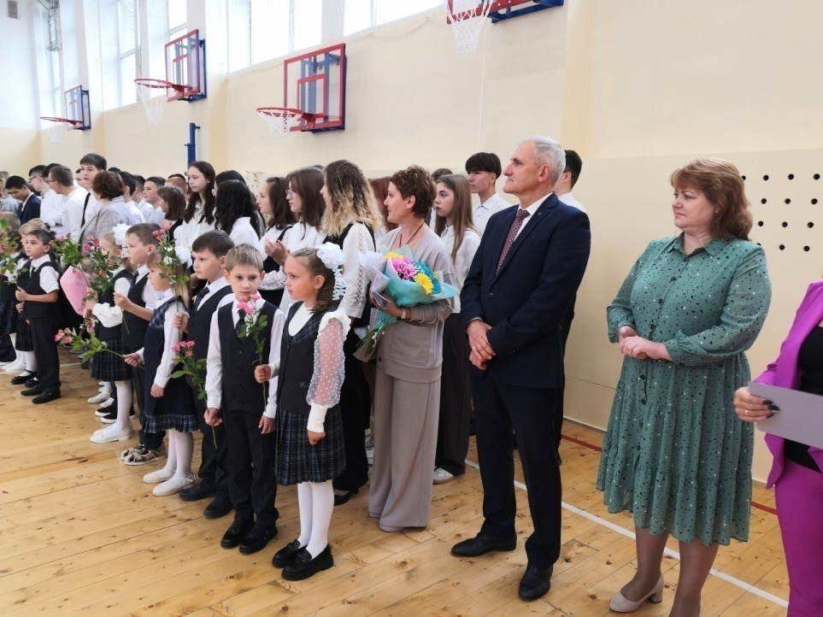
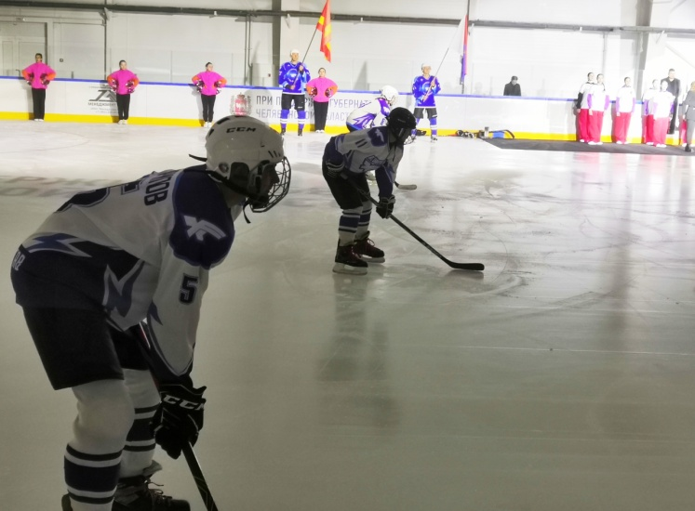
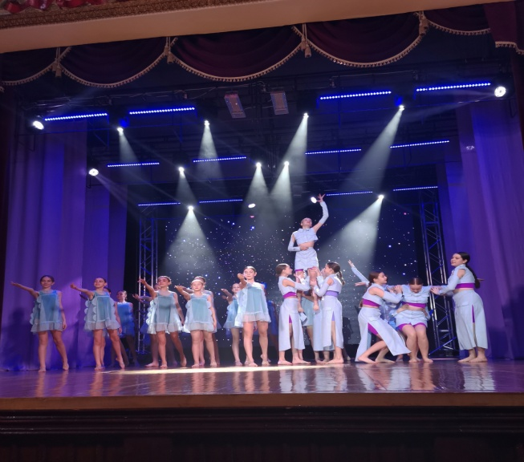
Инвестиции в человеческий капитал
1101,0 млн.руб.
Образование 823,0
Культура 102,6
Физическая культура и спорт 175,4

Slide 17
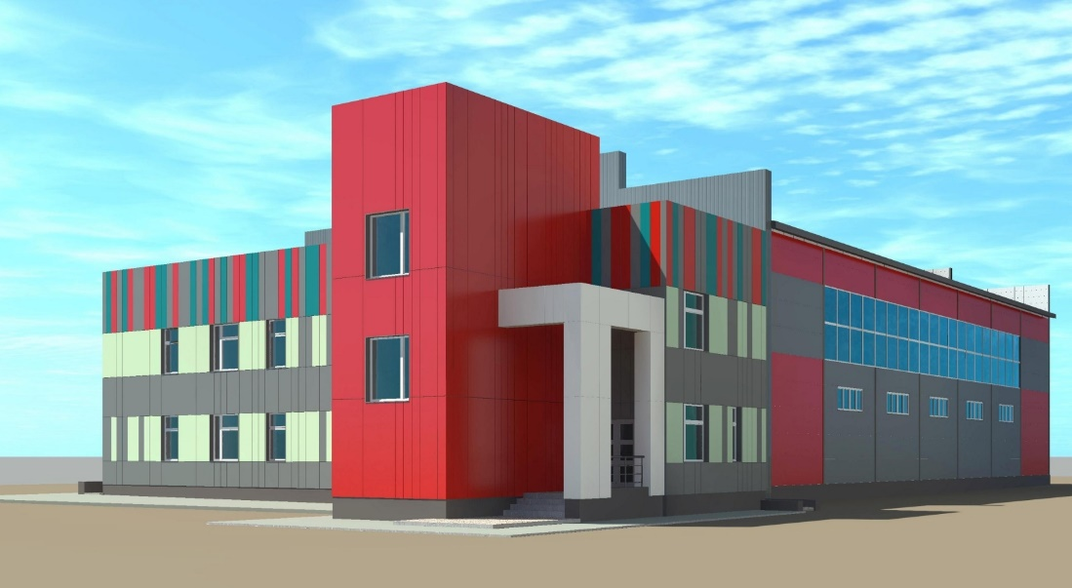
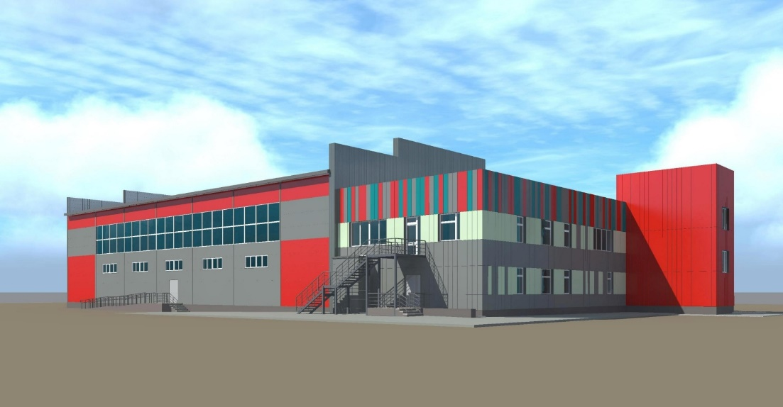
Строительство физкультурно-оздоровительного комплекса в центральной части города
Стоимость проекта строительства ФОКа составит 114,7 млн.руб.,
в том числе:
- в 2024 году – 84,6 млн.руб.;
- в 2025 году - 86,9 млн.руб.
Пропускная способность спортивной площадки для баскетбола, волейбола, мини-футбола 24 человека в смену.
Пропускная способность шахматного клуба – 16 занимающихся в смену, продолжительность смены два часа.
Пропускная способность спортивной площадки для бадминтона - 8 человек в смену, продолжительность смены два часа.

Slide 18
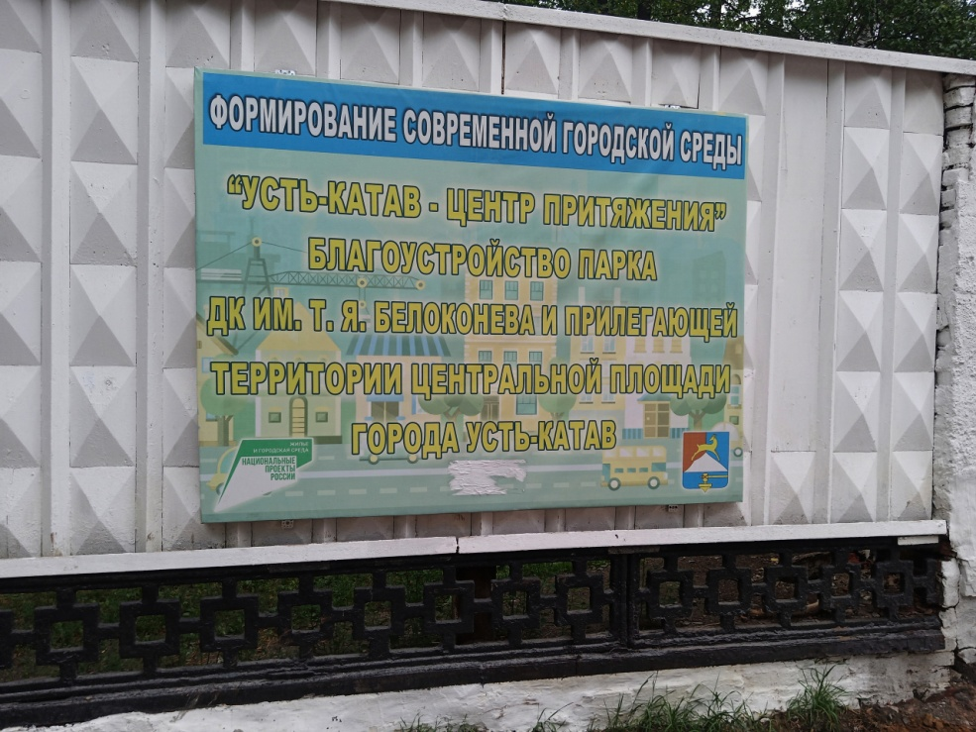
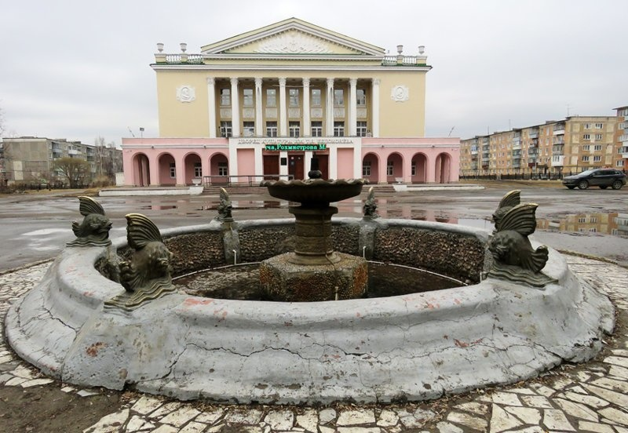
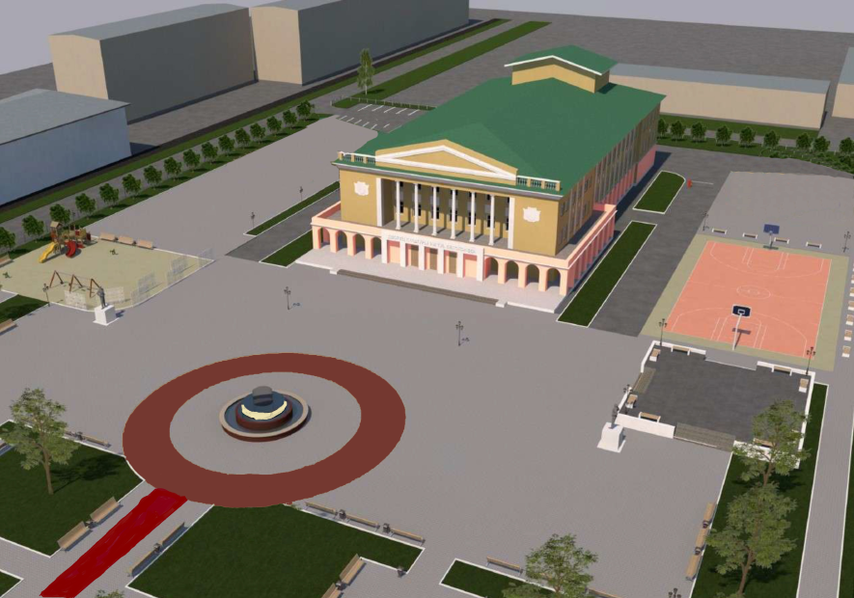
Благоустройство центральной площадки парка Дворца культуры им.Т.Я.Белоконева
Ремонт фонтана на сумму 7,1 млн.руб.

Slide 19
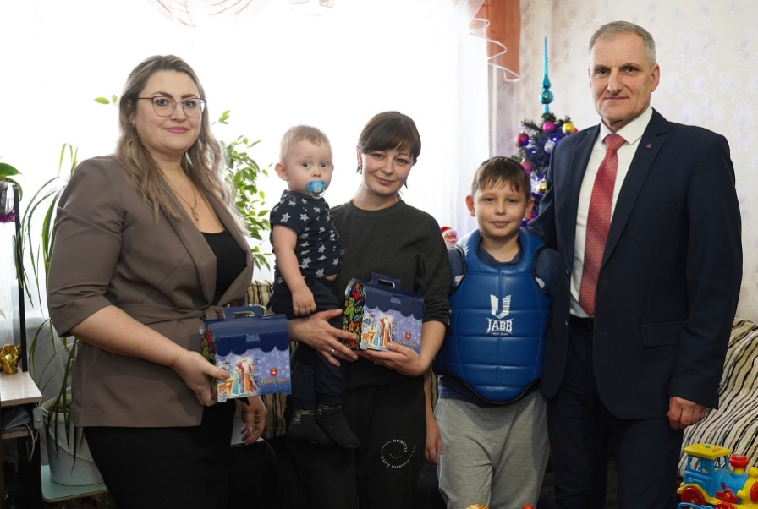
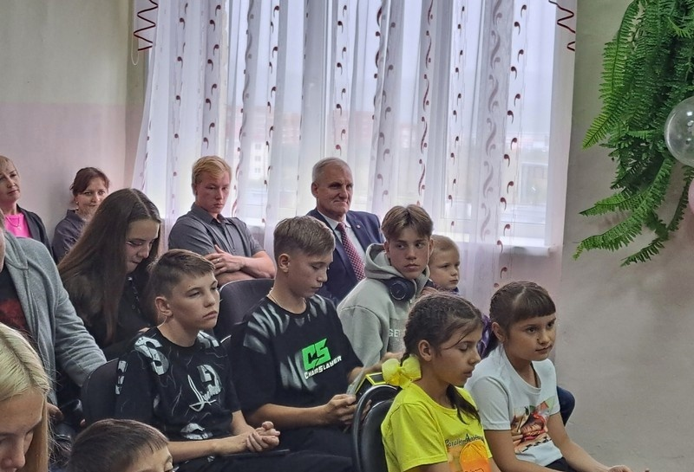
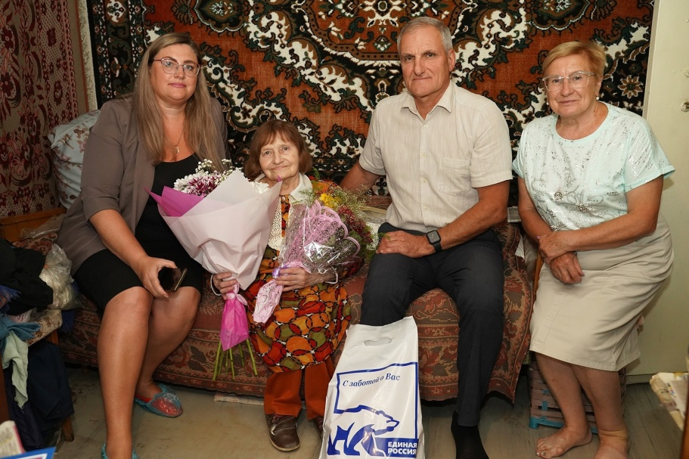
Социальная защита населения
266,5 млн.руб.
Социальное обслуживание населения 44,2
Социальное обеспечение населения 110,7
Охрана семьи и детства 91,2
Другие вопросы в области соцполитики 20,4

Slide 20
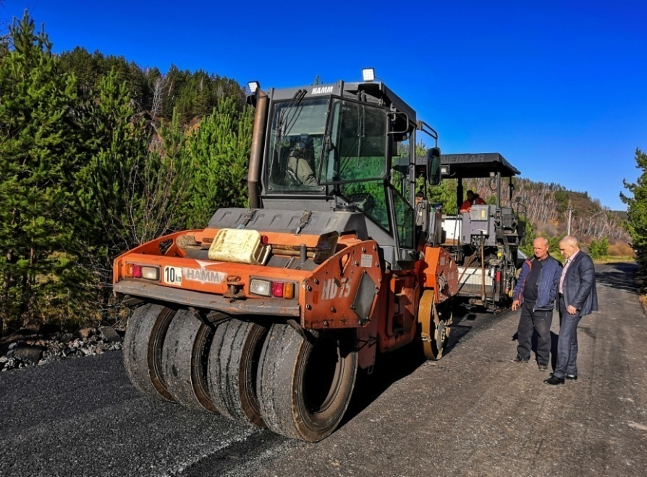
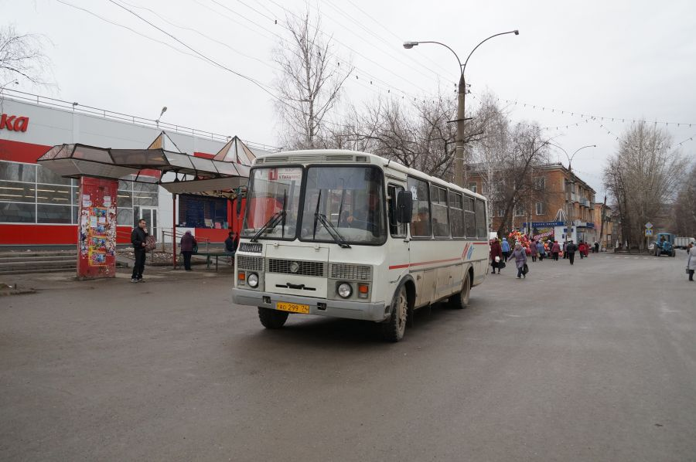
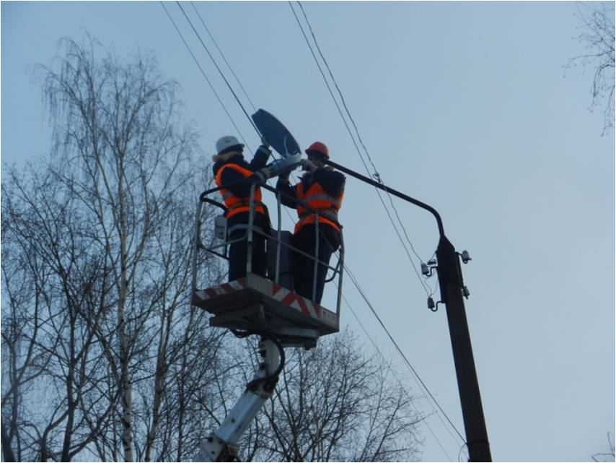
Инфраструктурное и экономическое развитие
121,9 млн.руб.
Жилищно-коммунальное хозяйство 36,3
Дорожное хозяйство 79,2
Транспорт 4,2
Национальная экономика 1,1
Охрана окружающей среды 1,1

Slide 21
Муниципальное управление
133,2 млн.руб.
Обеспечение деятельности ОМС 90,6
Осуществление переданных полномочий 3,4
Формирование муниципальной собственности 0,9
Обеспечение бюджетного процесса 3,2
Проведение комплексных кадастровых работ 1,2
Резервный фонд 7,1
Премии к Почетным грамотам Главы и Собрания
депутатов, проведение официальных мероприятий 0,8
Предупреждение и ликвидация ЧС , гражданская оборона,
обеспечение пожарной безопасности 1,0
Профилактика правонарушений и преступлений 0,4
Предоставление субсидии АНО «Редакция газеты
«Усть-Катавская неделя» 1,5
Предоставление субсидии АНО «Телевидение
и радиовещание» 1,5
Реализация инициативных проектов 20,0
Проведение выборов в Собрание депутатов 1,6

Slide 22
Новые расходы бюджета в 2025 году, источниками которых являются субсидии из областного и федерального бюджетов
 |  | тыс.руб.
№ п/п | Наименование целевых средств | 2025 год
1 | Подготовка документов территориального планирования, градостроительного зонирования и документации по планировке территорий МО | 3 133,8
2 | Оплат услуг спортивных судей и инструкторов по спорту, организующих работу с населением по выполнению нормативов испытаний (тестов) Всероссийского физкультурно-спортивного комплекса «ГТО» в центрах тестирования, созданных МО | 808,1
3 | Разработка ПСД и оплата услуг гос.экспертизы для проведения кап. ремонта зданий и сооружений муниципальных организаций дошкольного образования | 600,3
 | Итого: | 25 323,6

Slide 23
Бюджет в разрезе полномочий органов местного самоуправления

Slide 24
Структура расходов в 2025 году

Slide 25
Муниципальные программы
 |  |  |  | (тыс. руб.)
№ | Наименование | 2025г. | 2026 г. | 2027 г.
1 | МП "Развитие и содержание системы уличного освещения в У-КГОна 2023-2025 годы" | 4 182,43 | 4 258,94 | 4 182,43
2 | МП "Управление инфраструктурой и строительством в У-КГО на 2023-2025 годы" | 19 604,32 | 24 918,33 | 21 918,33
3 | МП "Обеспечение доступным и комфортным жильем граждан РФ" в У-КГО на 2021-2026 годы | 8 943,04 | 62 298,59 | 136 244,82
4 | МП"Развитие дорожного хозяйства и повышение безопасности дорожного движения в У-КГО на 2023-2027 годы" | 79 205,68 | 62 050,62 | 68 616,03
6 | МП "Оздоровление экологической обстановки в У-КГО на 2025-2027 гг." | 1 100,00 | 2 260,00 | 2 200,00
7 | МП "Управление муниципальным имуществом У-КГО на 2024-2026 гг." | 13 096,25 | 11 910,25 | 11 910,25
8 | МП "Поддержка и развитие дошкольного образования в У-КГО на 2023-2025 гг." | 221 026,87 | 231 575,44 | 231 933,53
9 | МП «Безопасность образовательных учреждений в У-КГО на 2023-2025 гг.» | 3 824,62 | 5 000,00 | 5 000,00
10 | МП "Развитие образования в У-КГО на 2023-2025 гг." | 548 345,57 | 523 821,33 | 493 226,71
11 | МП "Социальная поддержка и обслуживание граждан на 2023-2025 г." | 252 034,57 | 258 669,41 | 264 924,55
12 | МП "Поддержка социально-ориентированных некоммерческих организаций в У-КГО на 2023-2025 гг." | 750,00 | 750,00 | 750,00
13 | МП "Поддержка и развитие культуры в У-КГО на 2022-2025годы" | 158 687,05 | 129 924,53 | 129 661,33
14 | МП "Поддержка и развитие молодых граждан У-КГО на 2023-2025 гг." | 764,12 | 754,31 | 754,31
15 | МП " Формирование современной городской среды " на территории У-КГО на 2025-2030 годы | 508,98 | 0,00 | 0,00
16 | МП "Управление муниципальными финансами в У-КГО на 2023-2025 годы" | 23 100,83 | 15 228,50 | 15 866,74

Slide 26
Муниципальные программы
 |  |  |  | (тыс. руб.)
№ | Наименование | 2025г. | 2026 г. | 2027 г.
17 | МП "Развитие физической культуры и спорта на 2023-2025 годы" | 174 580,75 | 87 691,96 | 87 691,96
18 | МП "Обеспечение безопасности жизнедеятельности населения Усть-Катавского городского округа на 2023-2025 годы" | 1 197,80 | 1 022,60 | 1 022,60
19 | МП "Сохранение, использование, популяризация и охрана объектов культурного наследия, находящихся в муниципальной собственности У-КГО на 2023-2025 годы" | 641,24 | 641,24 | 641,24
20 | МП "Развитие муниципальной службы в У-КГО на 2023-2025 годы" | 108,00 | 108,00 | 108,00
21 | МП "Профилактика правонарушений и преступлений на территории У-КГО на 2025-2027 годы" | 2 571,30 | 2 981,30 | 2 981,30
22 | МП "Поддержка и развитие внутреннего и въездного туризма на территории Усть-Катавского городского округа на 2024-2026 годы" | 100,00 | 100,00 | 100,00
24 | МП "Формирование законопослушного поведения участников дорожного движения в У-КГО на 2022-2024 годы" | 60,00 | 60,00 | 60,00
25 | МП " Развитие общественного пассажирского транспорта в У-КГО на 2022-2024 годы» | 4 209,91 | 3 750,02 | 3 750,02
26 | МП "Укрепление межнациональных отношений и профилактика проявлений экстремизма на территории У-КГО" на 2022-2024 год | 150,00 | 150,00 | 150,00
27 | МП "Улучшение условий и охраны труда в У-КГО на 2023-2025 гг." | 2 395,95 | 2 395,95 | 2 395,95
28 | МП "Поддержка инициативных проектов в У-КГО на 2024-2026 гг." | 19 983,74 | 18 983,68 | 17 967,38
29 | МП «Профилактика терроризма, минимизация и (или) ликвидация последствий его проявления на территории У-КГО на 2025-2027 годы» | 100,00 | 0,00 | 0,00
30 | МП "Разработка документов территориального планирования У-КГО на 2023-2025 годы" | 3 875,66 | 0,00 | 3 681,83
 | Всего | 1 339 190,5 | 1 297 436,9 | 1 162 995,5

Slide 27
Структура расходов бюджета на 2025 год

Slide 28
Национальные проекты в 2025-2027 годах
 |  |  | (тыс. руб.)
Наименование нац. проекта | Наименование регионального проекта и направления расходов | 2025 г. | 2026 г. | 2027 г.
Образование | Региональный проект "Социальная активность" | 421,00 | 421,00 | 421,00
 | Организация и проведение мероприятий с детьми и молодежью | 421,00 | 421,00 | 421,00
Демография | Региональный проект "Финансовая поддержка семей при рождении детей" | 1 131,20 | 1 176,40 | 1 233,50
 | Выплата областного единовременного пособия при рождении ребенка | 1 131,20 | 1 176,40 | 1 233,50
Жилье и городская среда | Региональный проект "Формирование комфортной городской среды" | 508,98 | 0,00 | 0,00
 | Реализация приоритетного проекта "Формирование комфортной городской среды" | 508,98 | 0,00 | 0,00
ИТОГО: |  | 2 061,18 | 1 597,40 | 1 654,50

